Slide 1
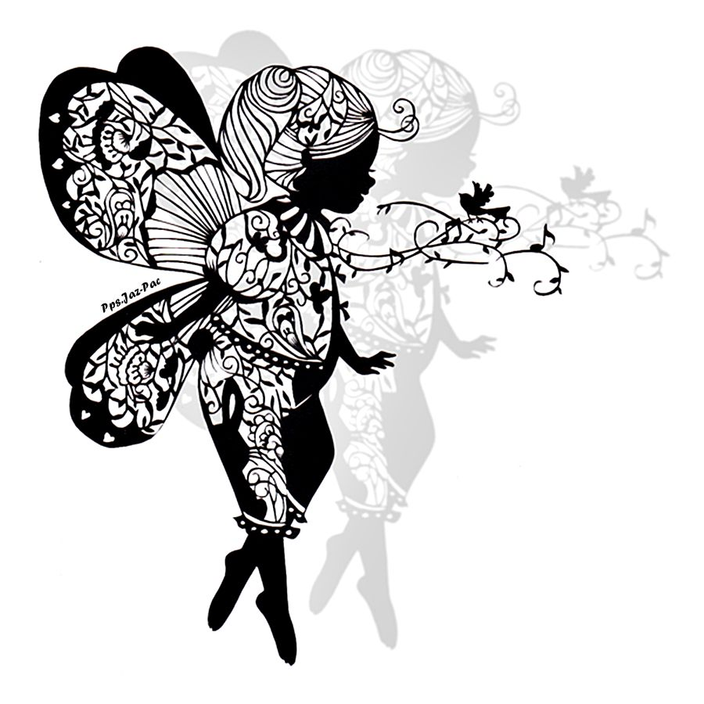
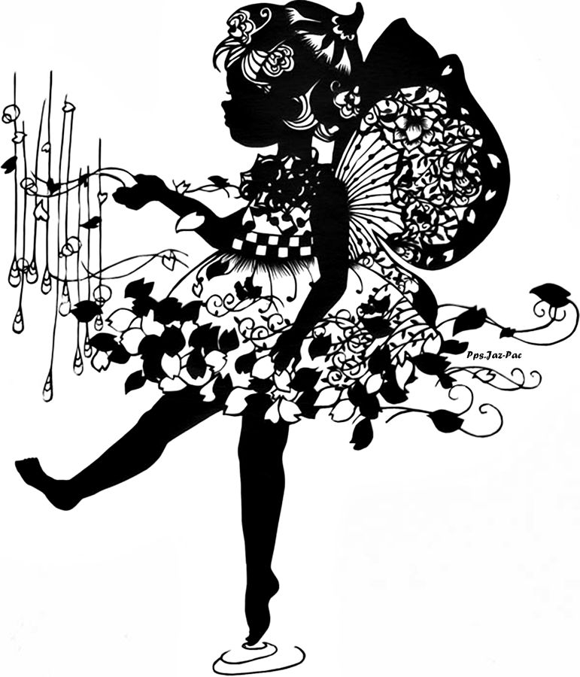




Esta es una creación de Jaz-Pac

Slide 2
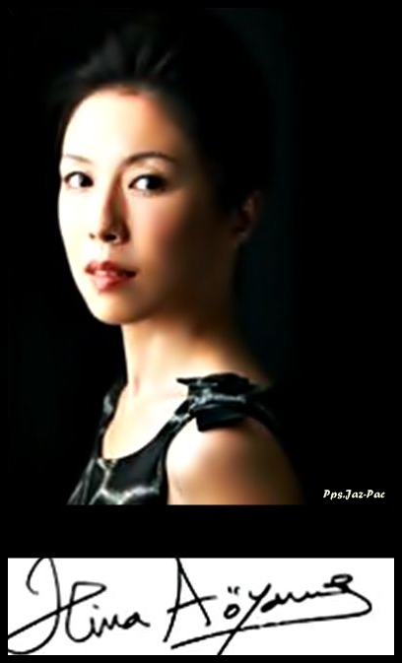
Nacida en Yokohama, Japón en el año de 1970, Hina Aoyama comienza a realizar arte de papel cortado ,a la edad de 30 años y desde ese entonces no ha parado de mejorar su técnica hasta llegar a crear obras realmente impresionantes
Hina Aoyama corta magistralmente en hojas de papel para crear estas obras de arte imitando al encaje . Su obra transmite cosas tales como la delicadeza de las alas de mariposa una carta escrita a mano, y los detalles de una flor de loto. Usando una simple tijera, Aoyama dice que su pasión es "crear un mejor punto de corte por encima del nivel del encaje de aguja
Con paciencia intensa, la atención al detalle, y una mano firme, resultado de la técnica distintiva de Aoyama en estas obras maestras, creadas en el curso de horas ya veces meses. Estos diseños realmente sorprendentes son tan perfectos y tan frágiles, que las obras pueden ser destruidas fácilmente. De acuerdo con Aoyama, el proceso es muy divertido, ya que alivia el estrés. Ella dice: "Yo no soy tradicional, pero estoy tratando de crear una mezcla de los estilos tradicionales y modernos y producir mi propio mundo a través de esta la técnica de encaje-papel

Slide 3
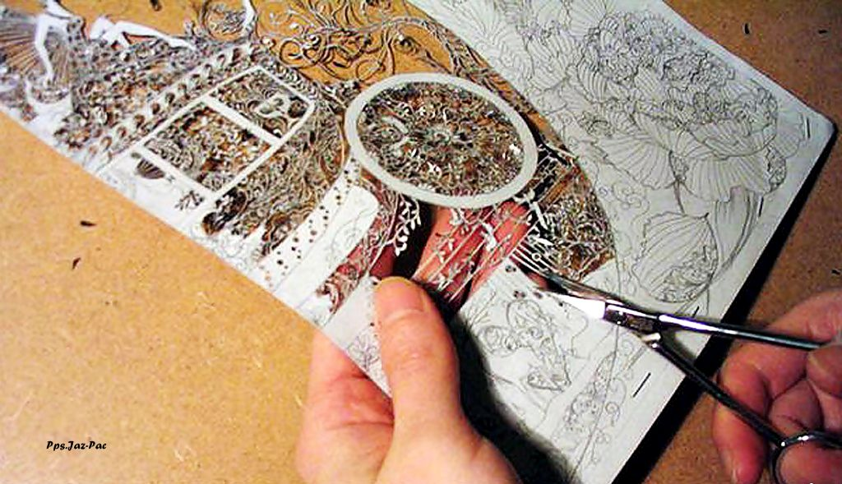

Slide 4
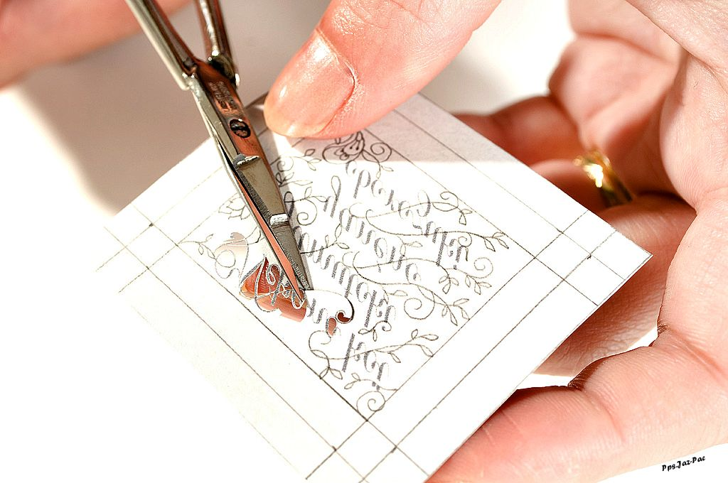

Slide 5
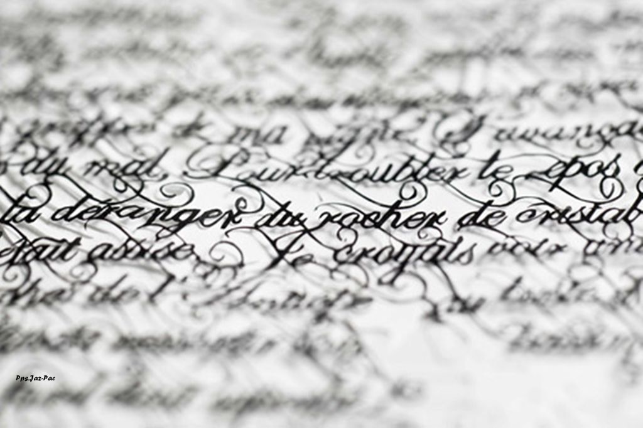

Slide 6
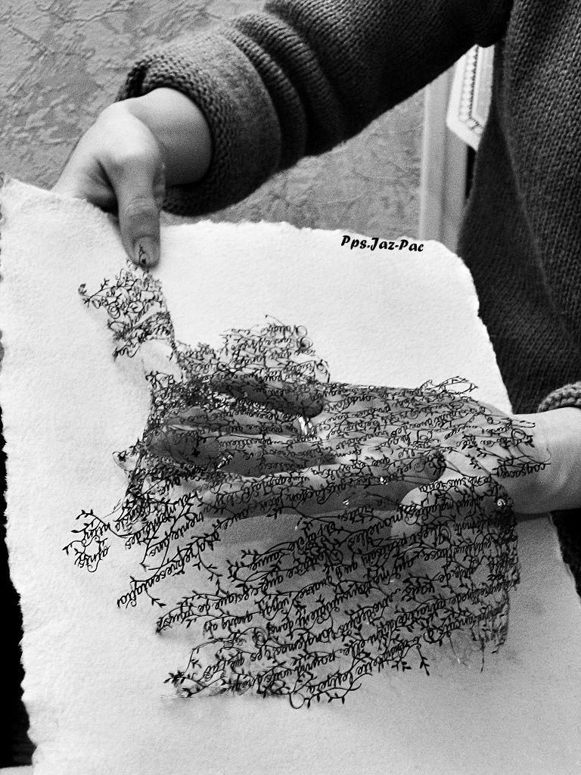

Slide 7
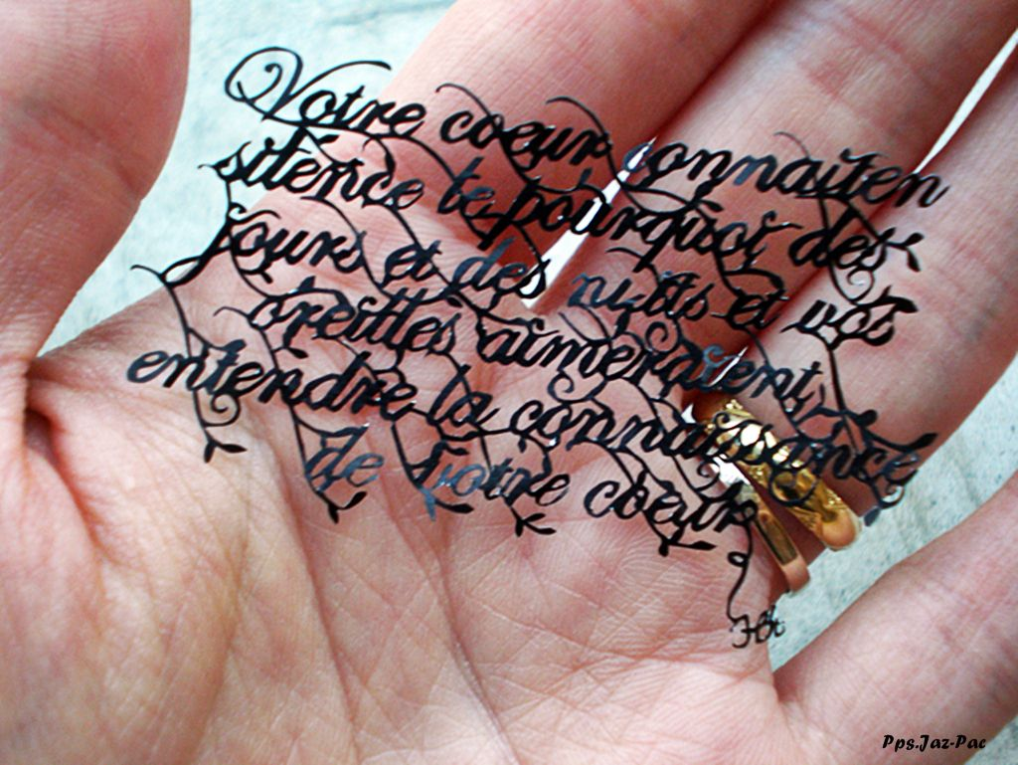

Slide 8
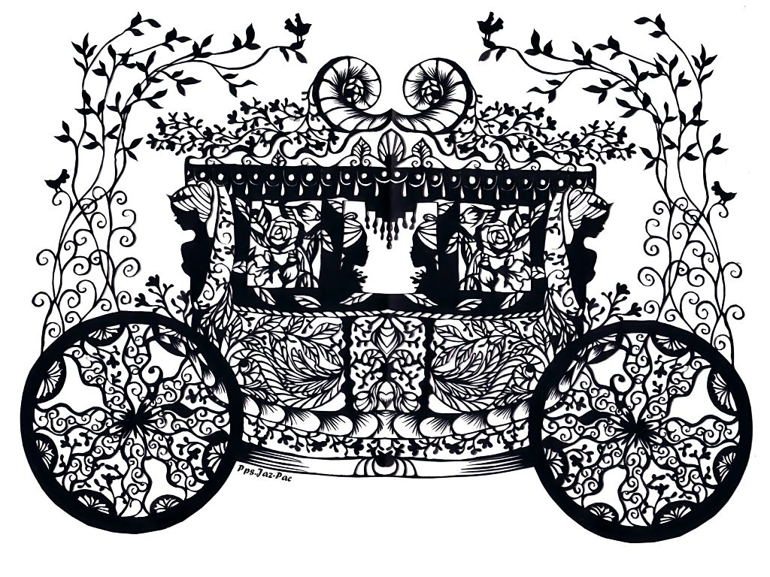

Slide 9
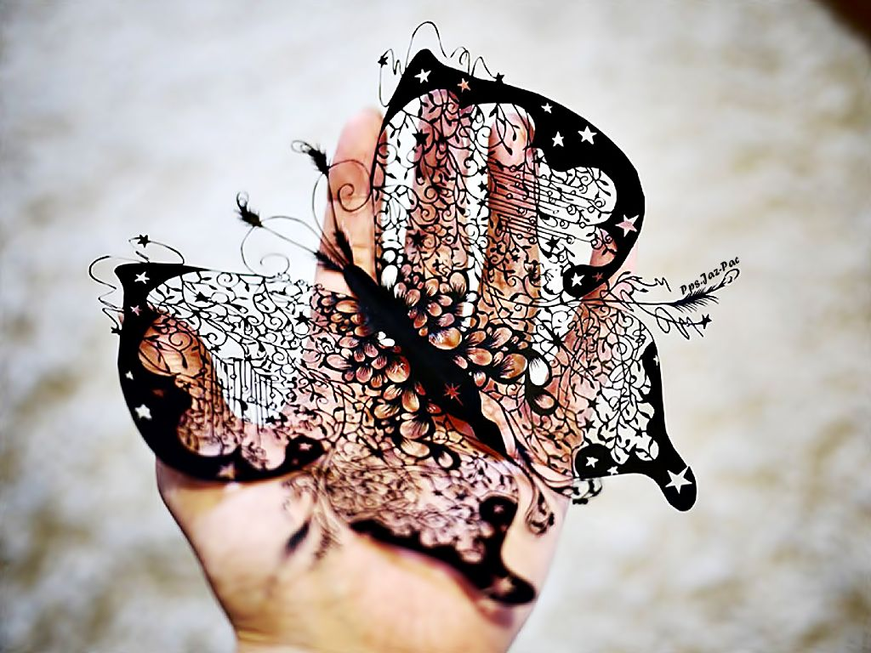

Slide 10
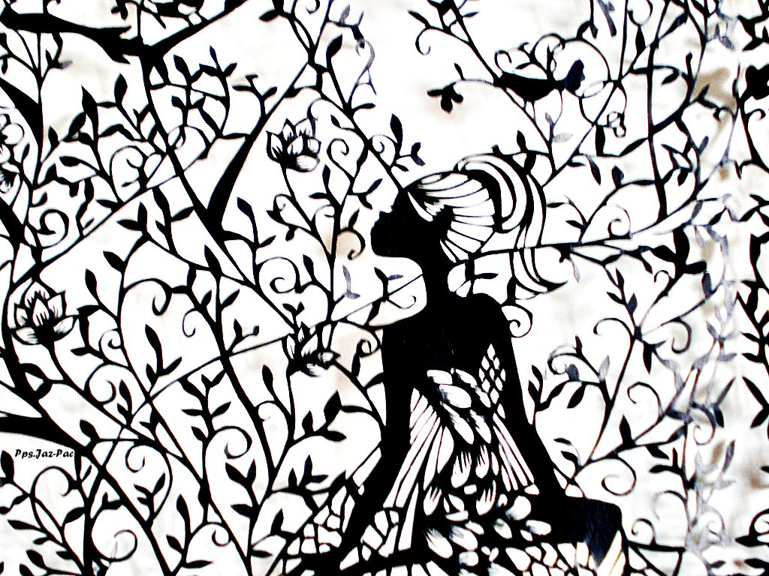

Slide 11
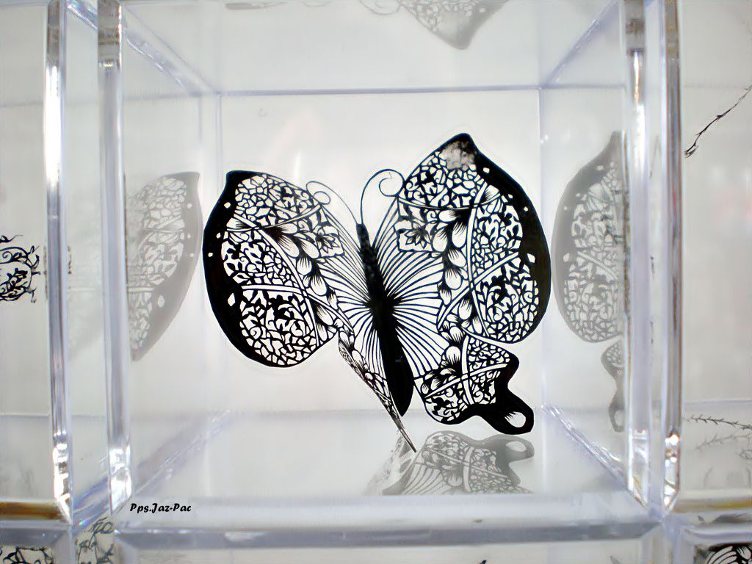

Slide 12
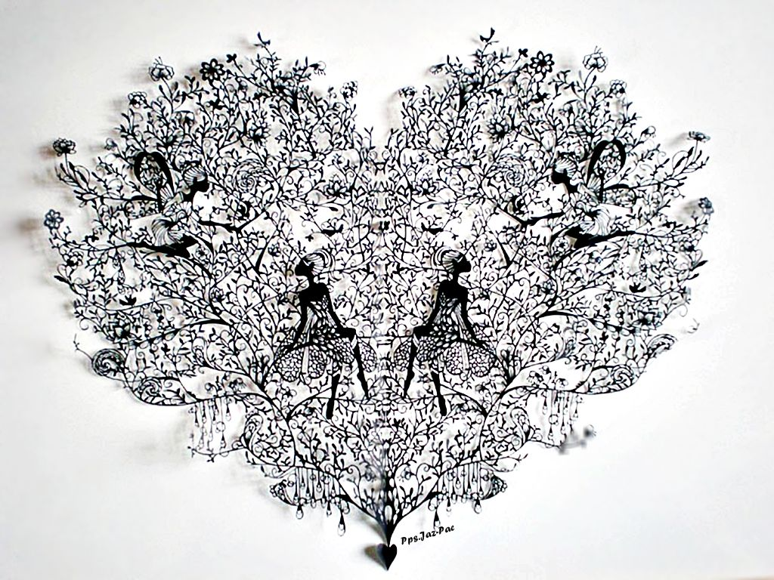

Slide 13
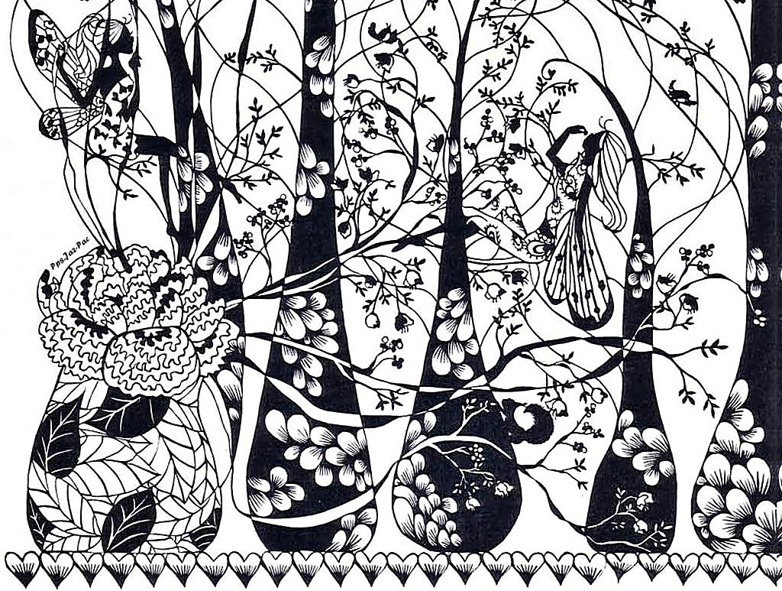

Slide 14
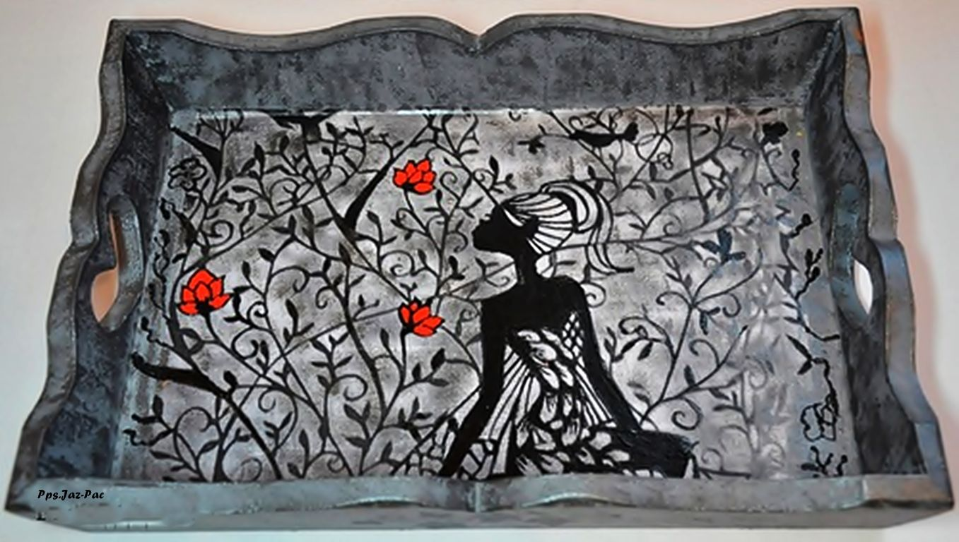

Slide 15
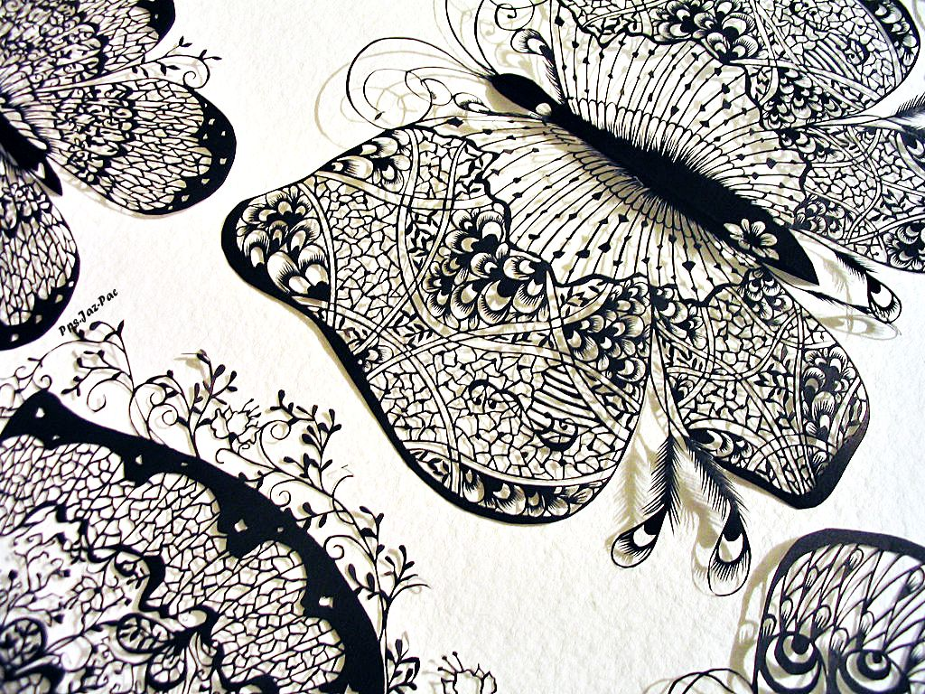

Slide 16
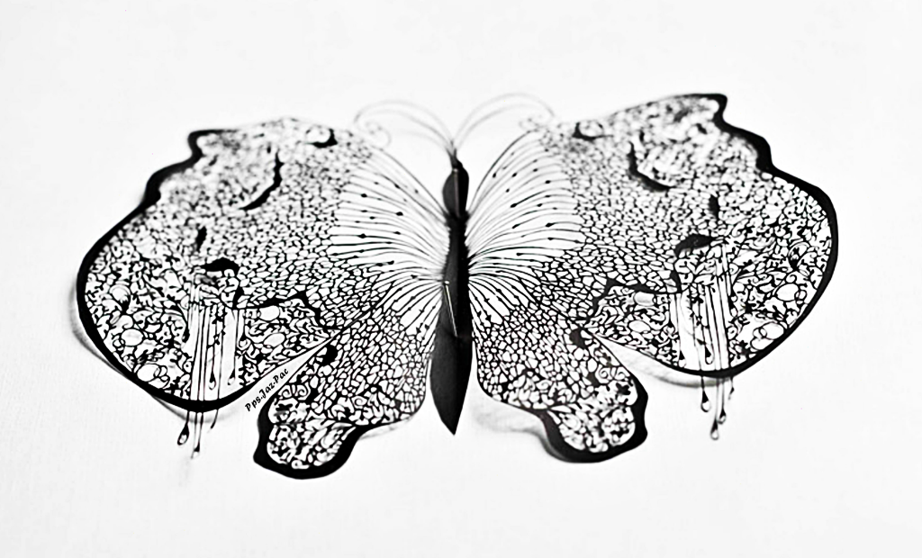

Slide 17
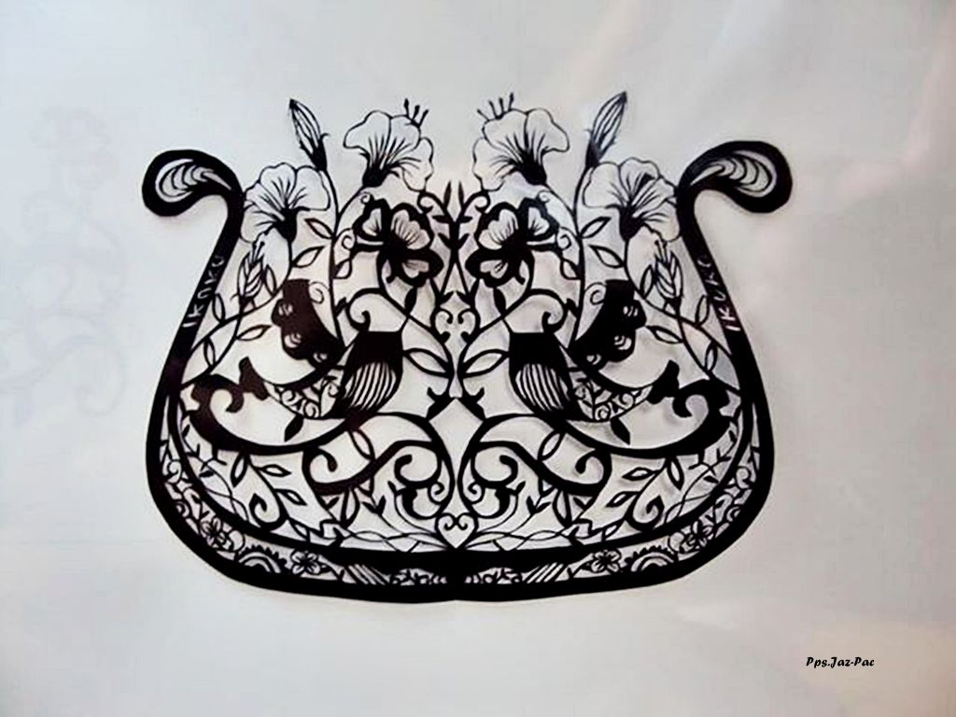

Slide 18
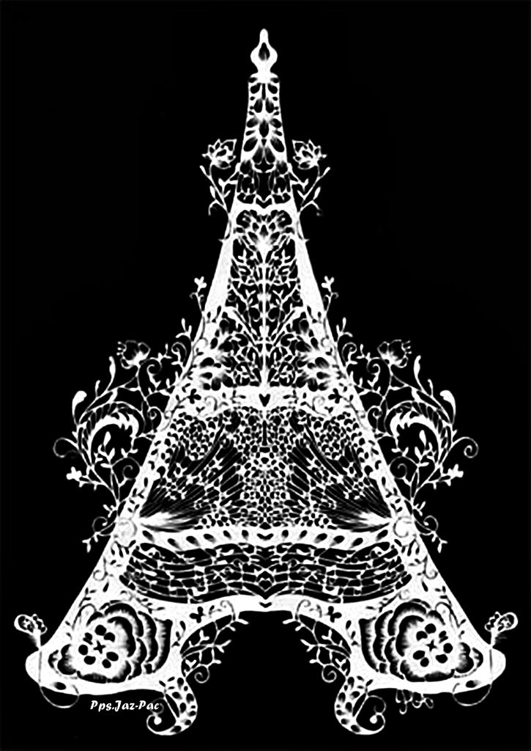

Slide 19
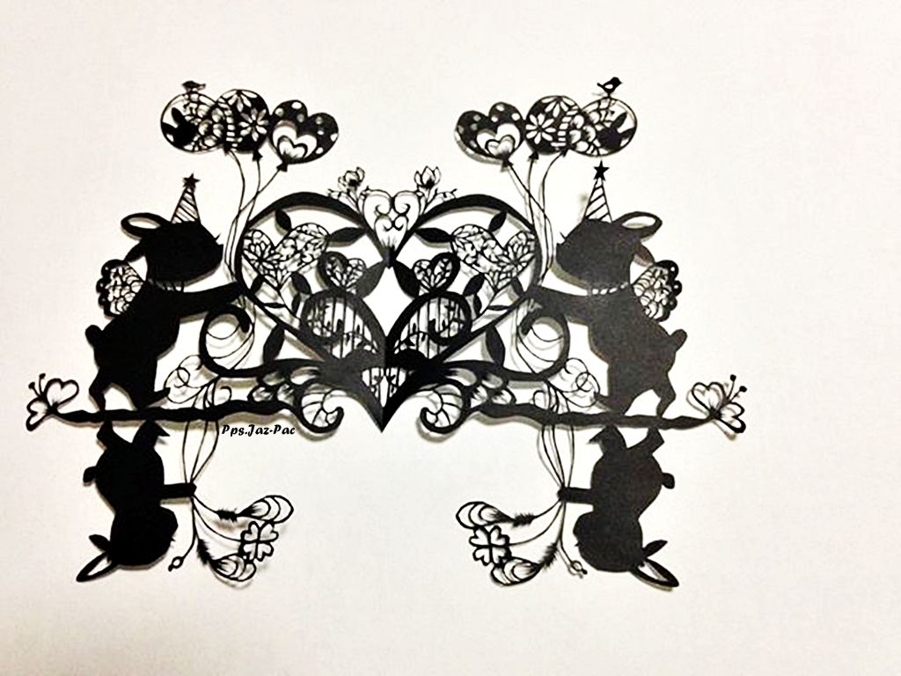

Slide 20
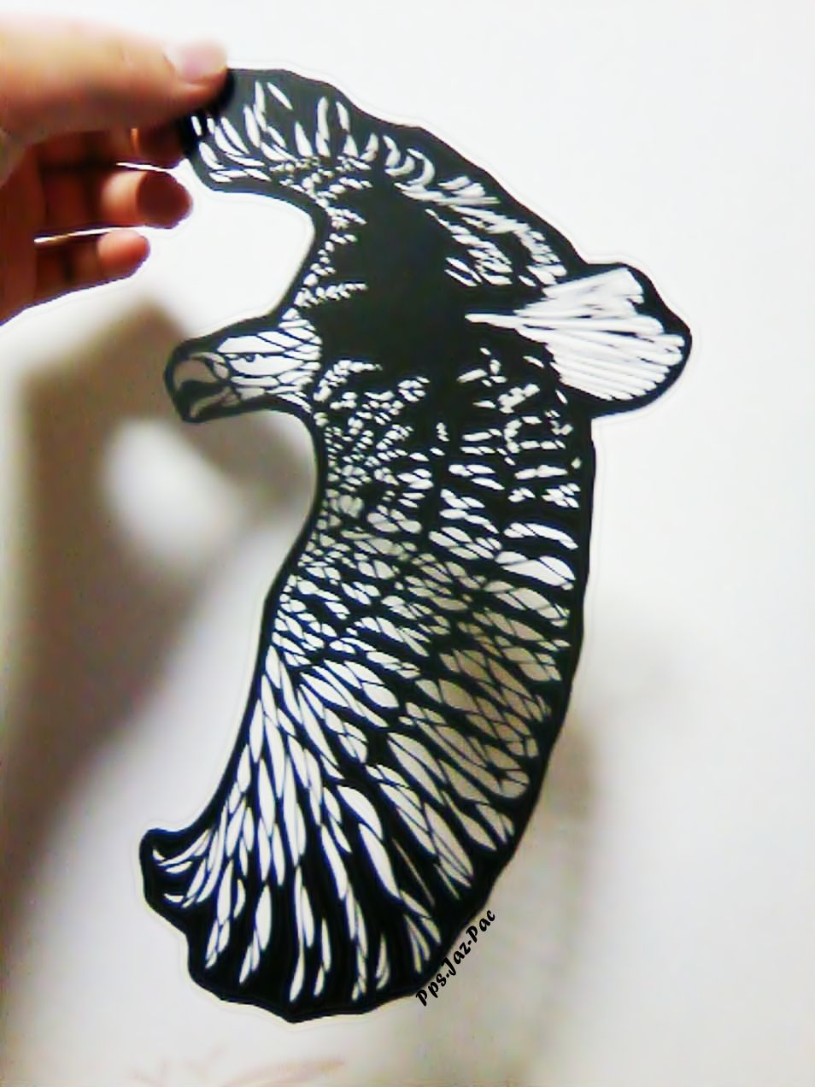

Slide 21
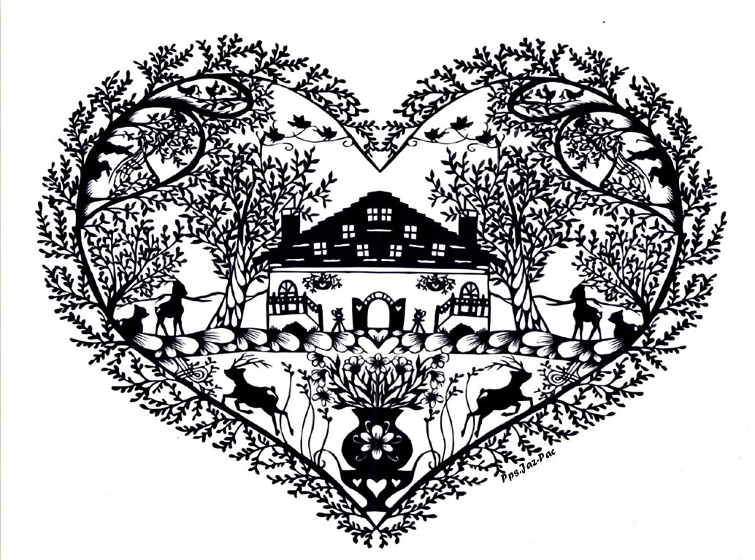

Slide 22
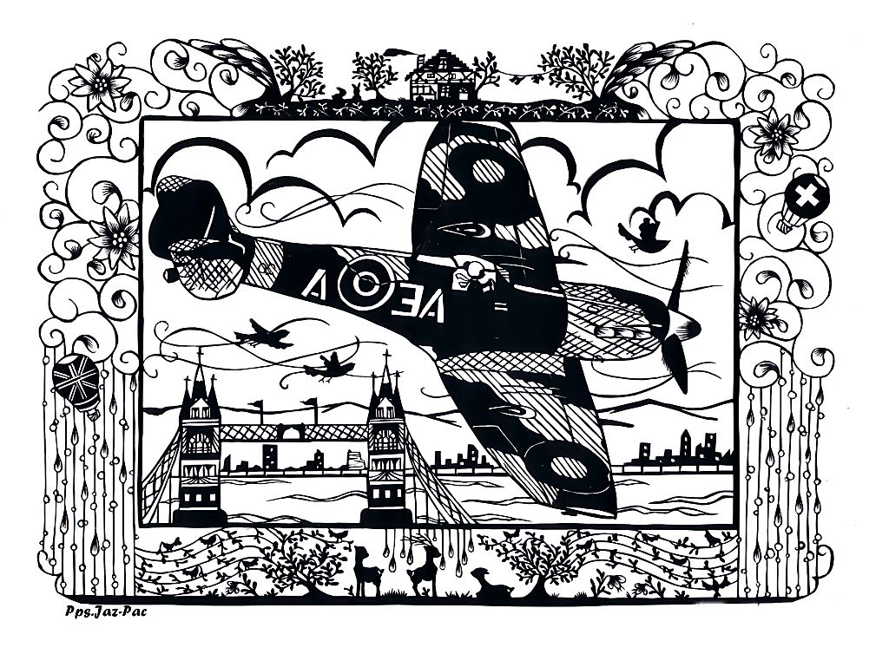

Slide 23
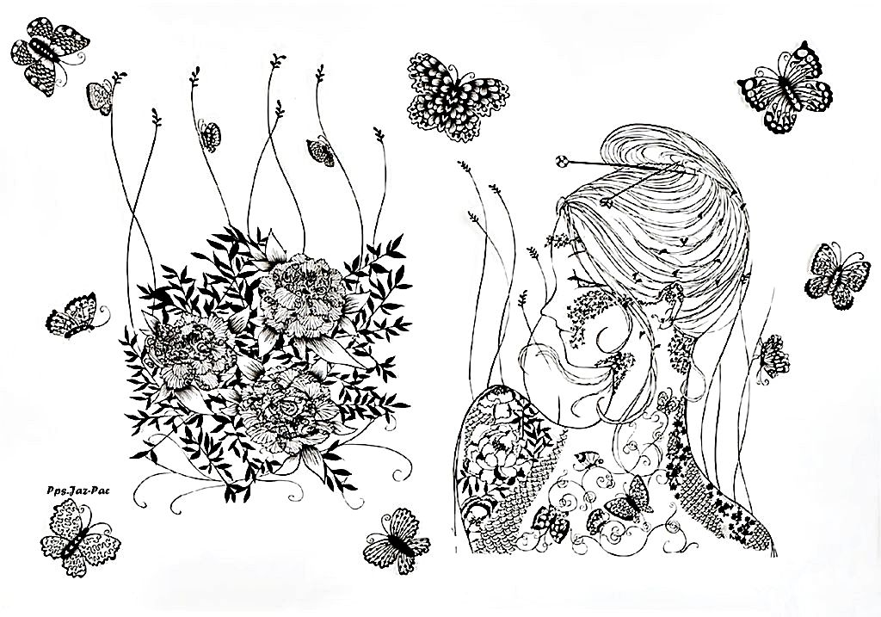

Slide 24
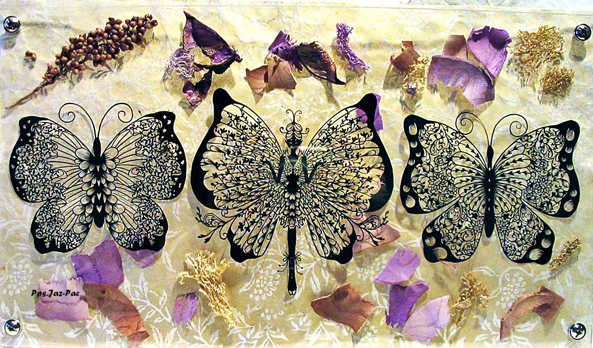

Slide 25
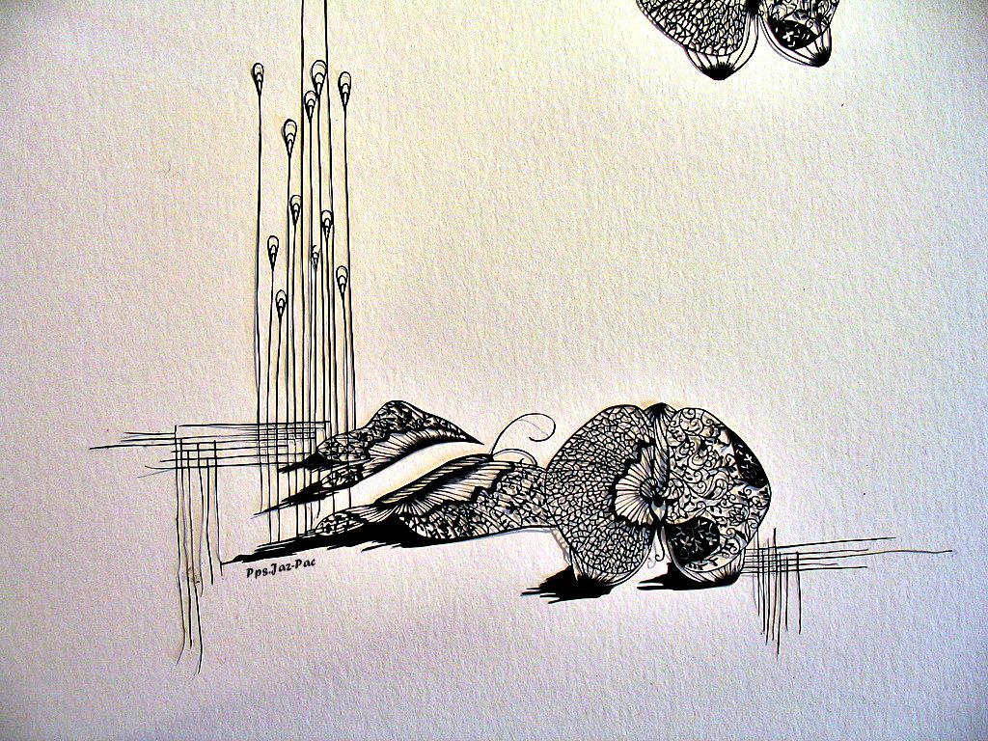

Slide 26
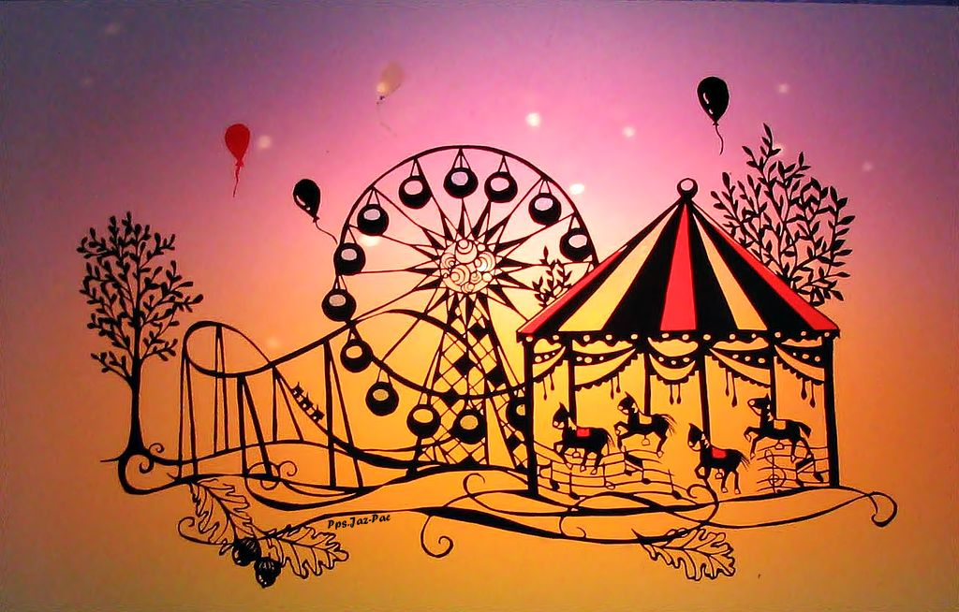

Slide 27
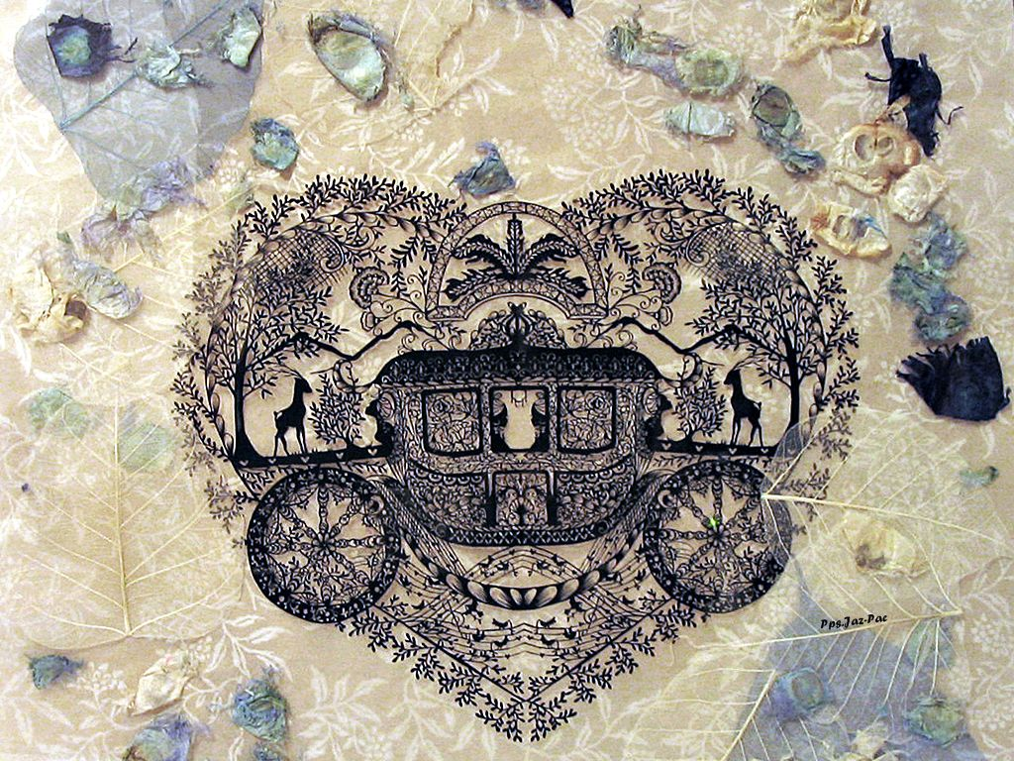

Slide 28
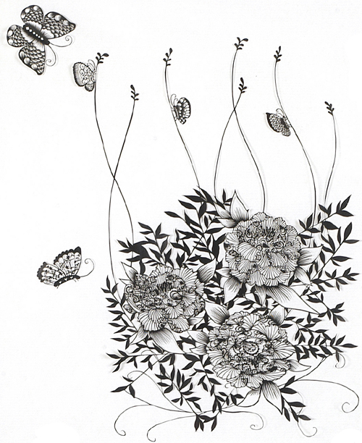

Slide 29
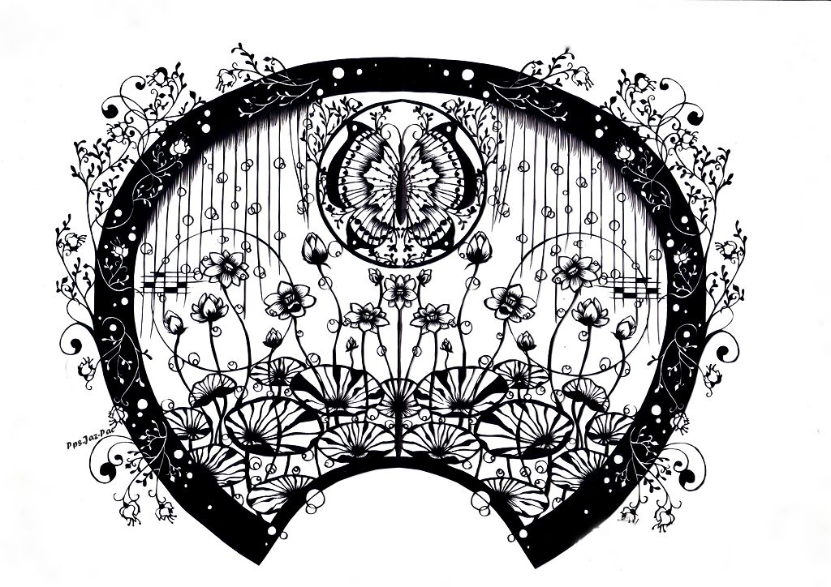

Slide 30
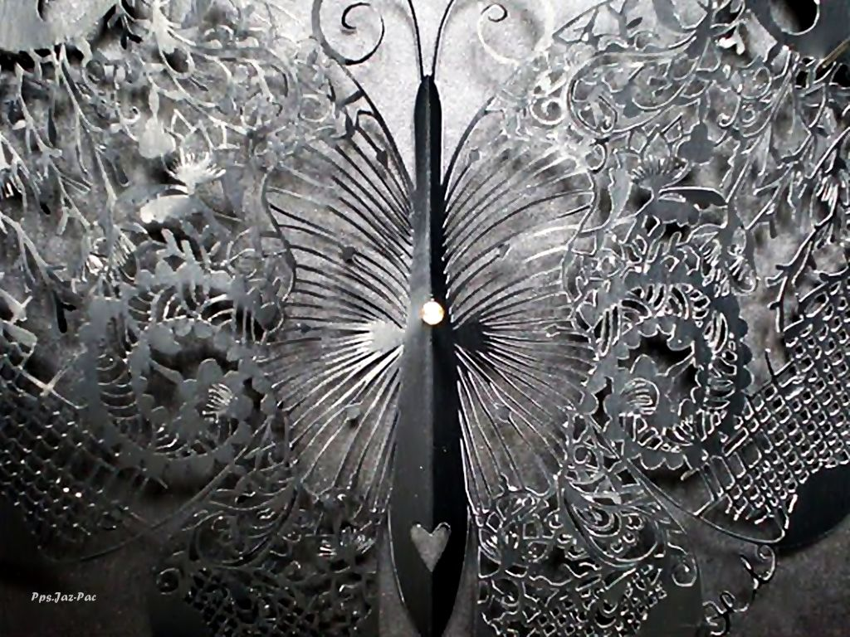

Slide 31
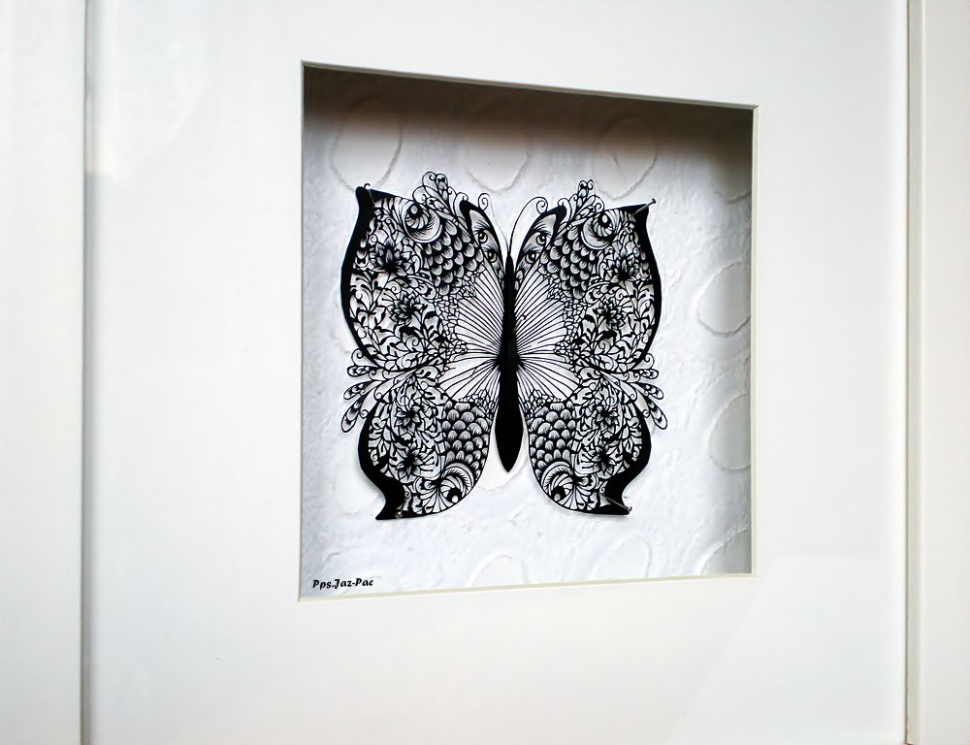

Slide 32
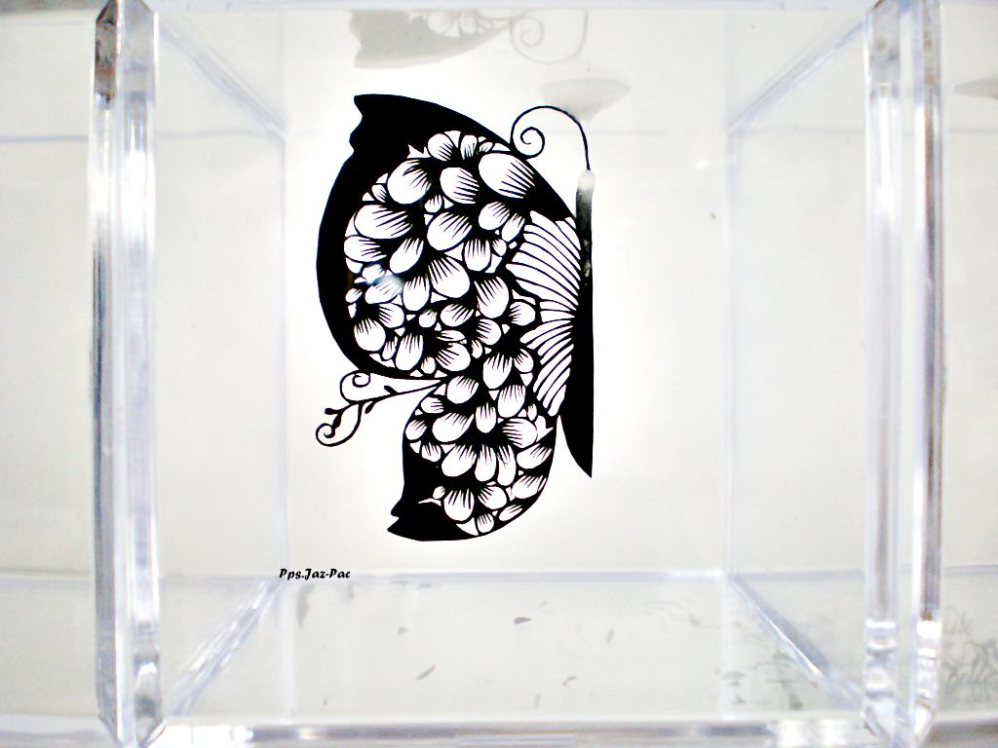

Slide 33
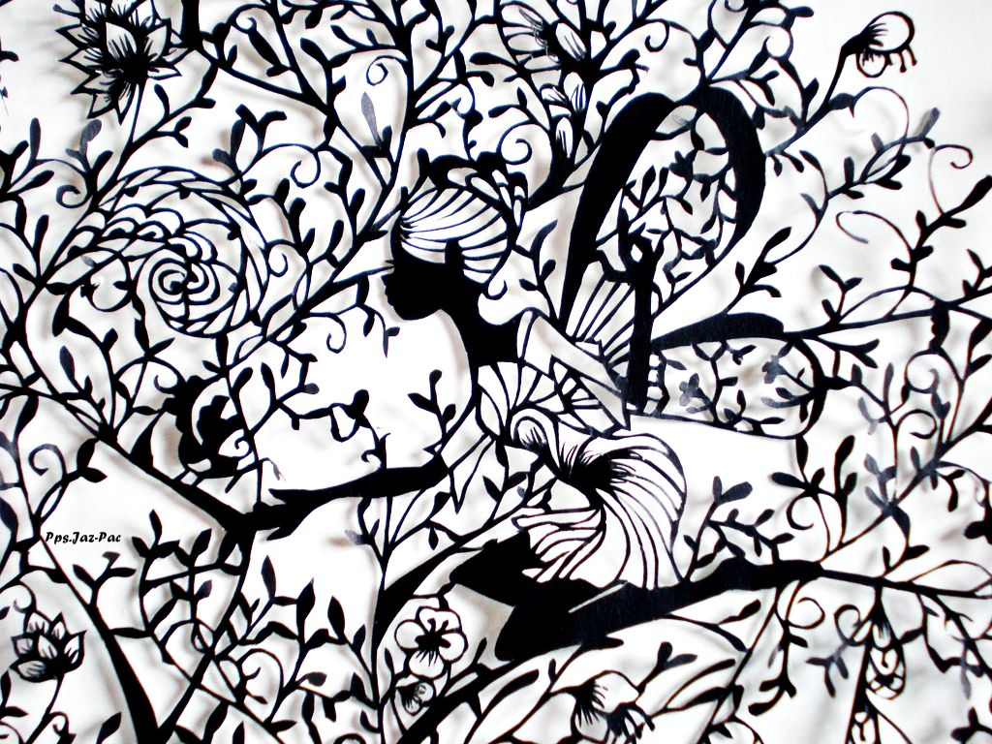

Slide 34
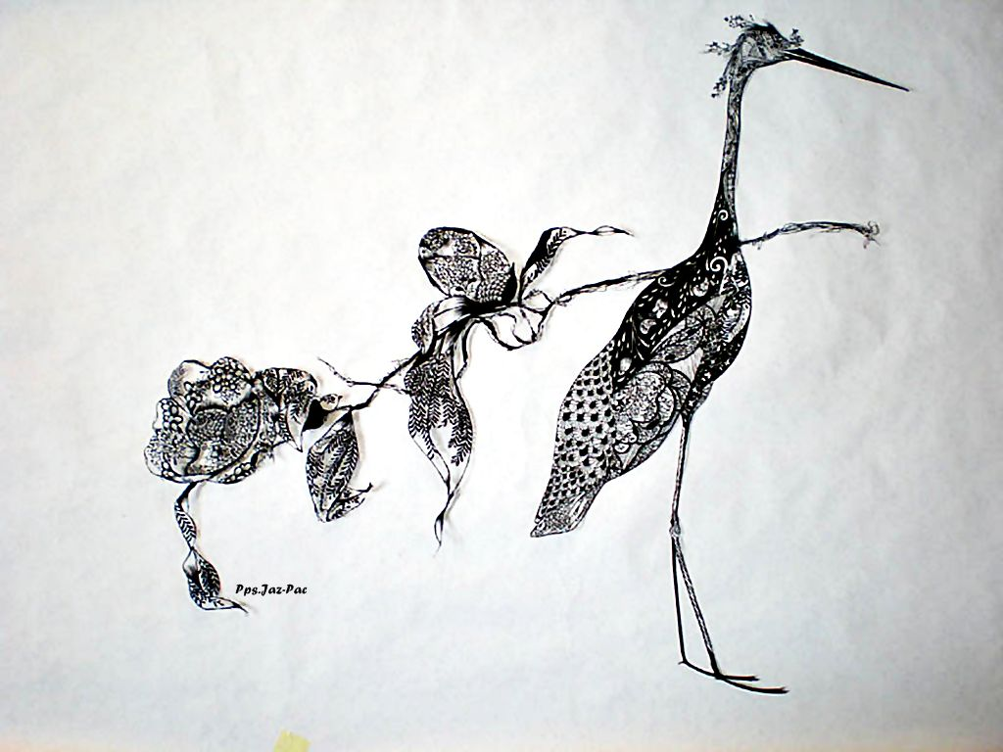

Slide 35
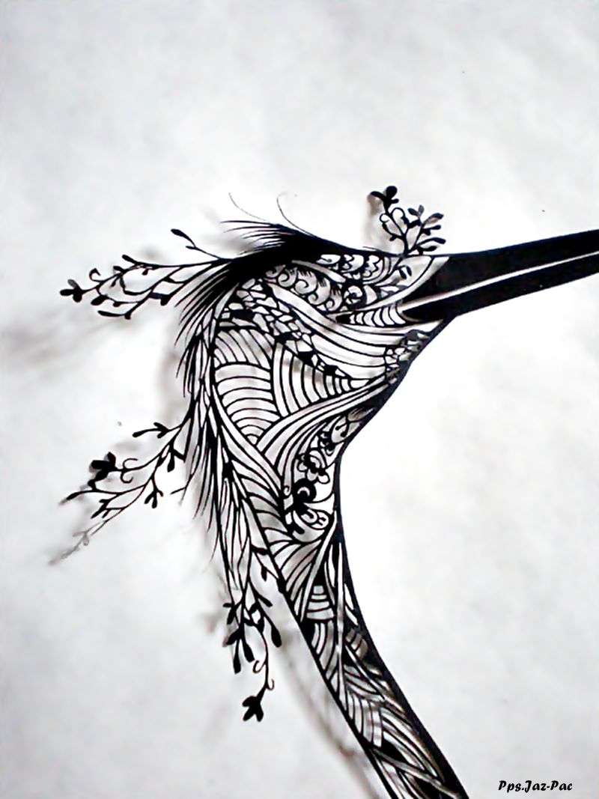

Slide 36
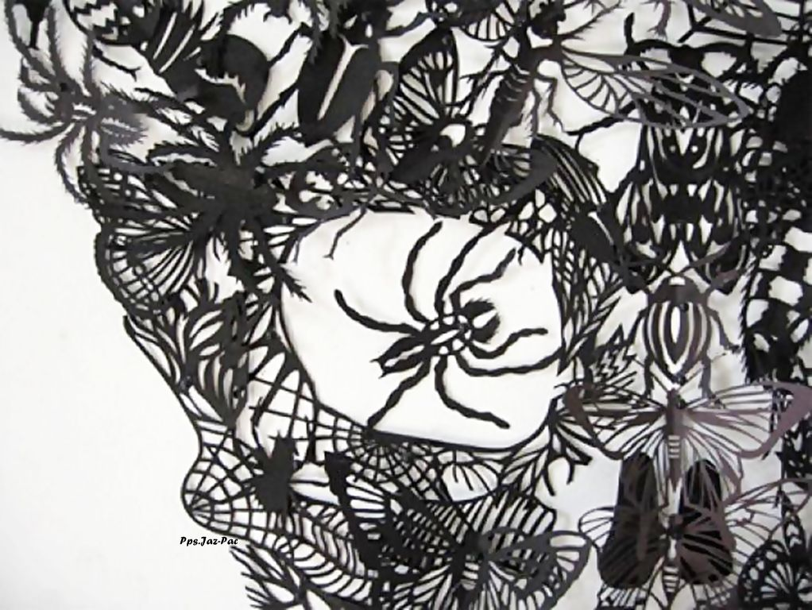

Slide 37
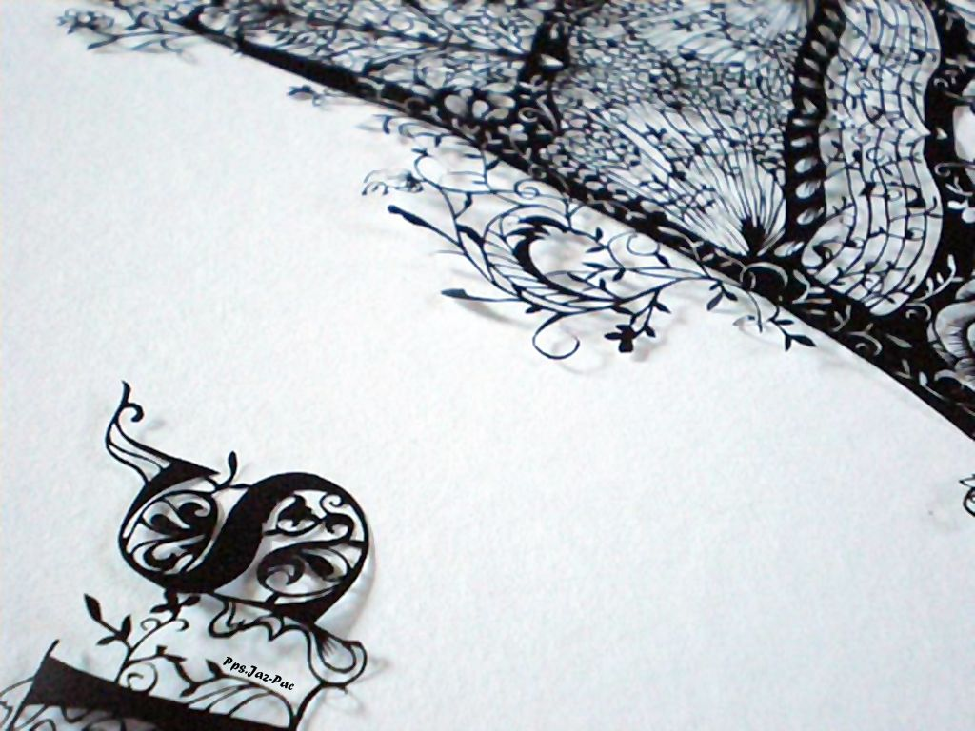

Slide 38
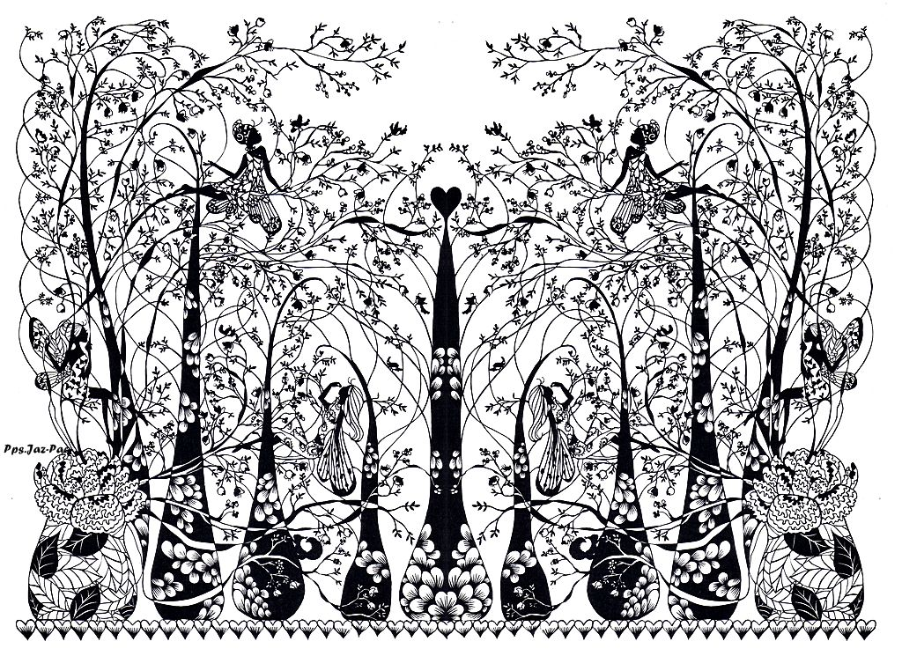

Slide 39
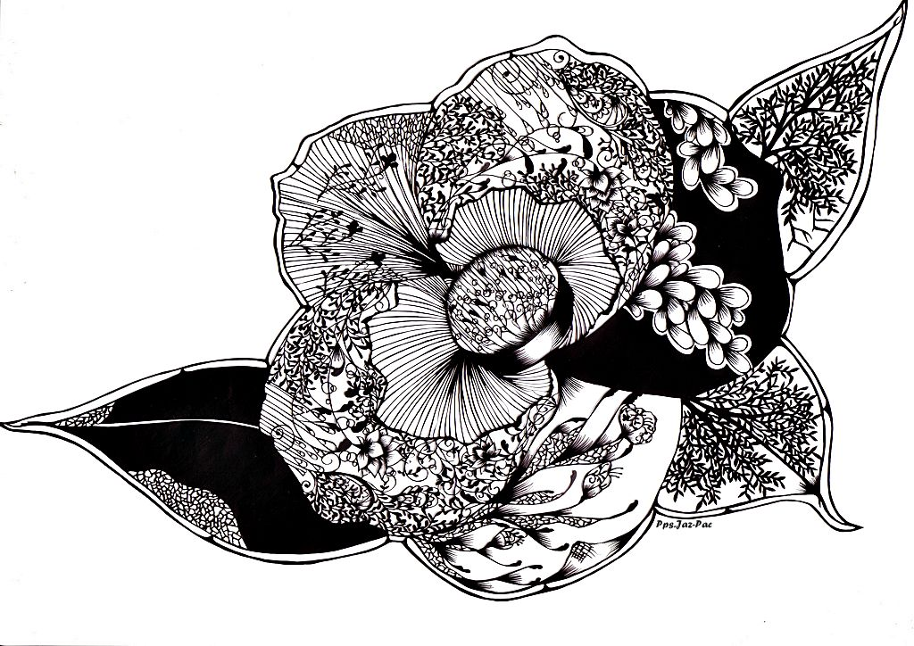

Slide 40
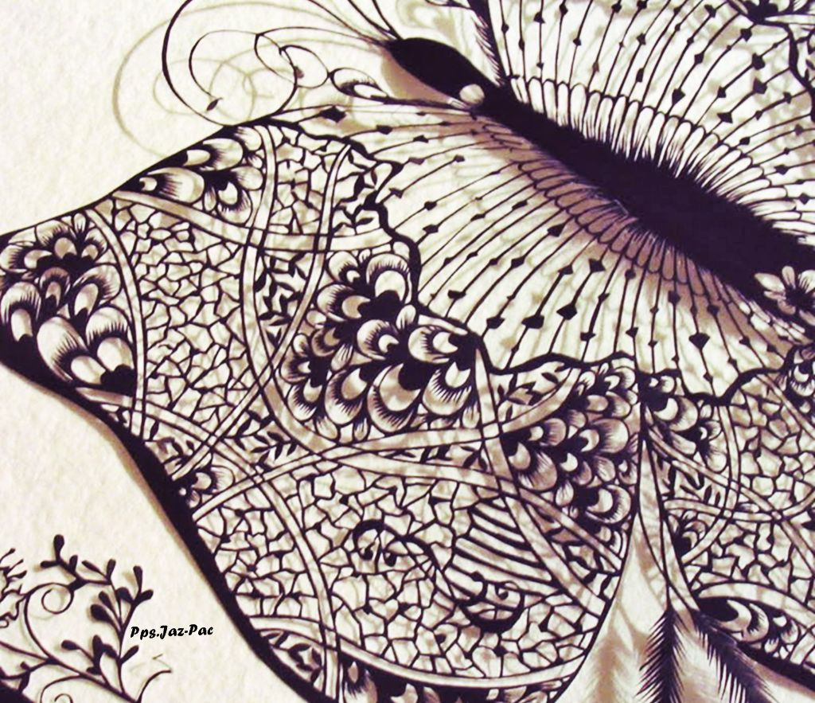

Slide 41
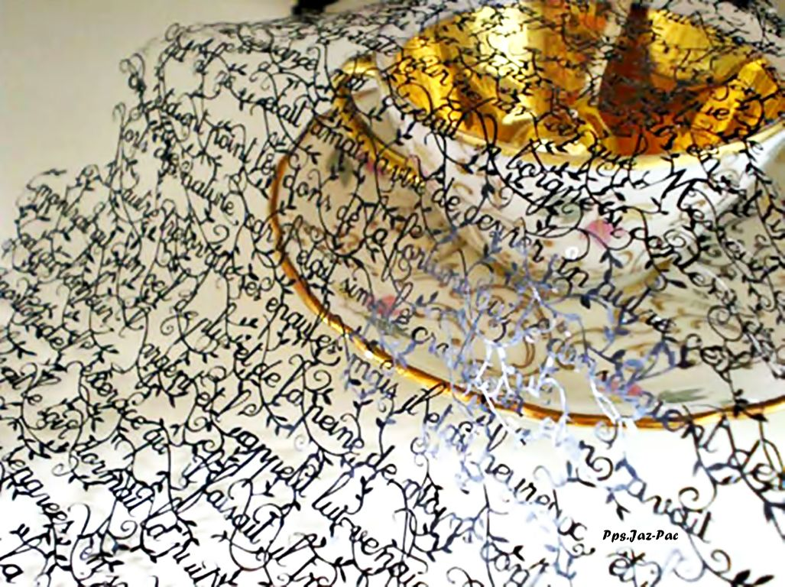

Slide 42
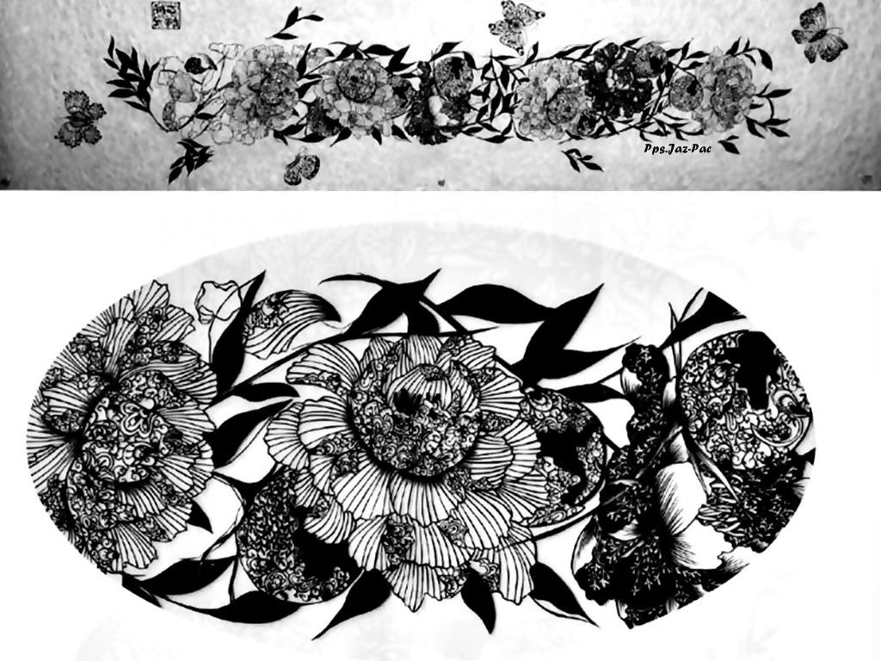

Slide 43
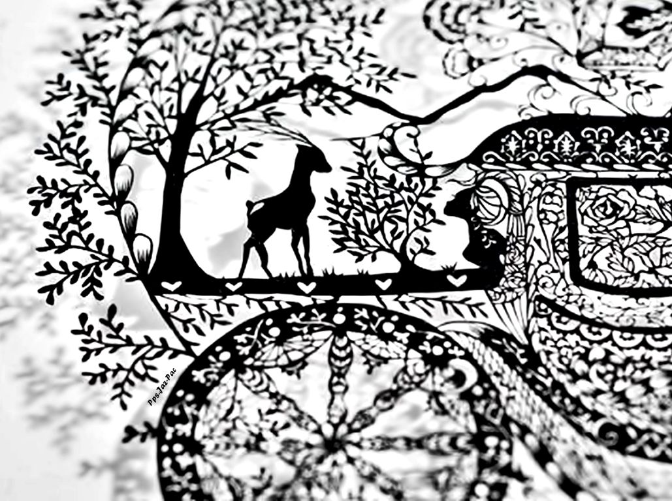

Slide 44
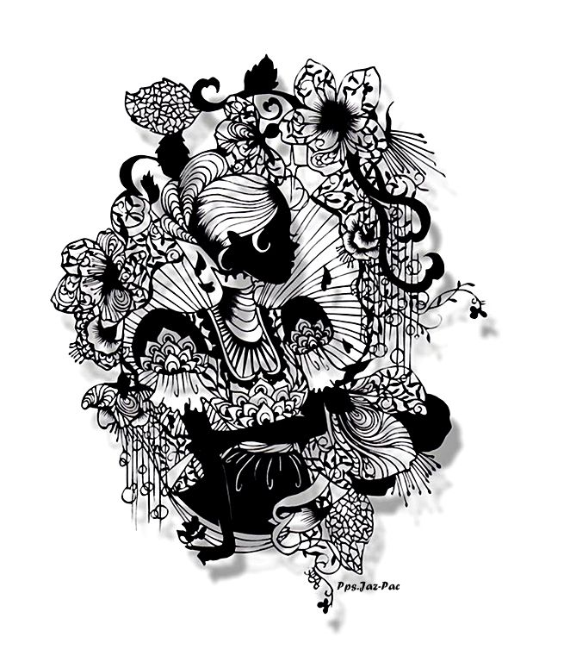

Slide 45
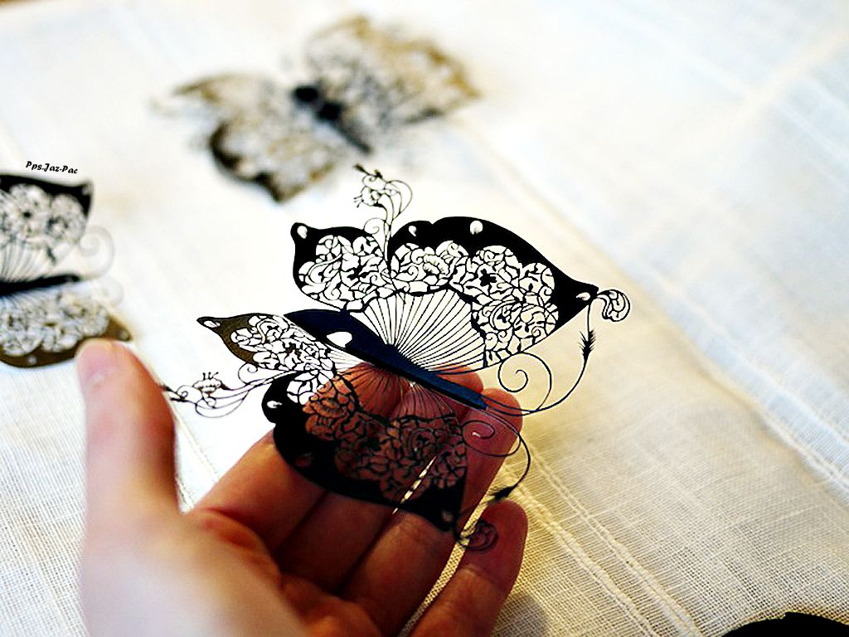

Slide 46
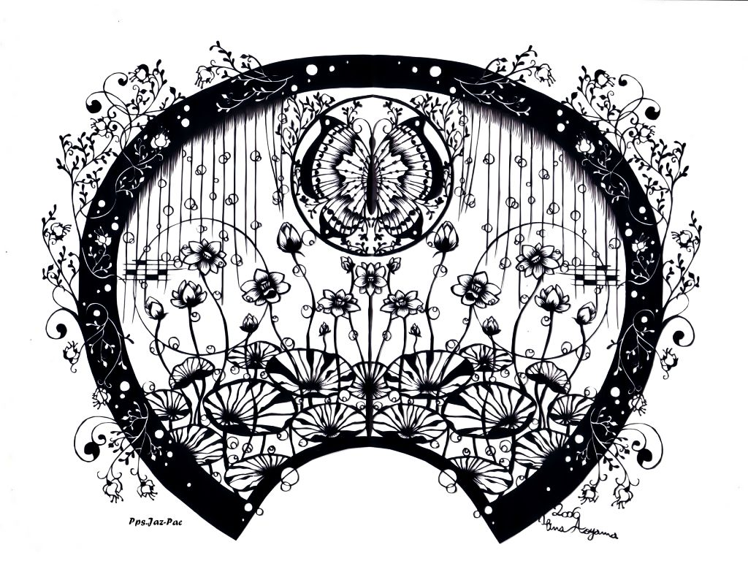

Slide 47
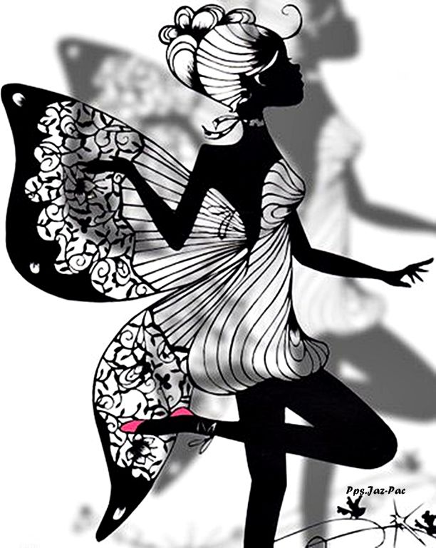

Slide 48
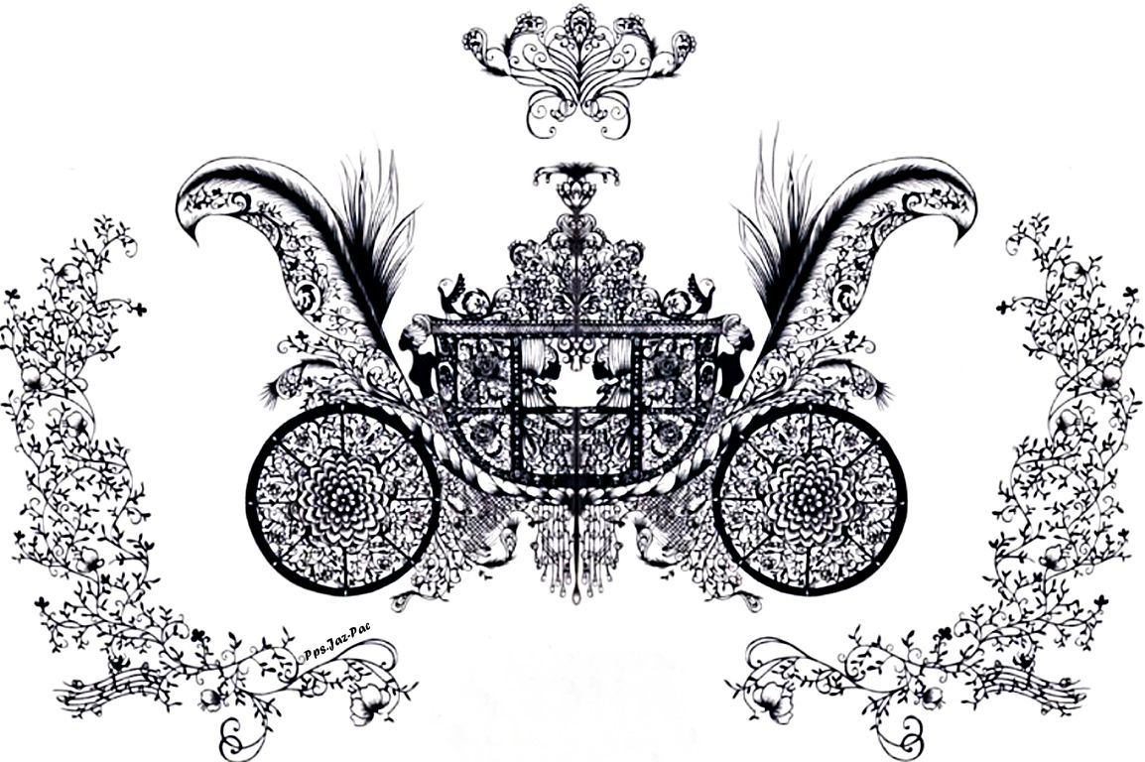

Slide 49




Accede a la sección que desees desde aquí:
PPS Exclusivos
Dedicatorias | Fechas Especiales | Graciosos | Historia y arte | Lugares | Musicales
Naturaleza y Ciencias | Política | Reflexión | Religiosos | Románticos | Salud
Si deseas recibir pps periódicamente en tu correo electrónico subscríbete aquí:

